Slide 1
Presentasjon av PELIAS Norsk Skadedyrkontroll AS org.nr. 920 312 470

Slide 2
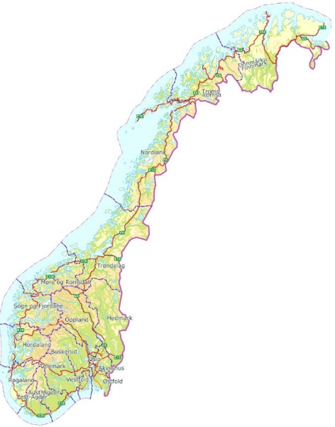
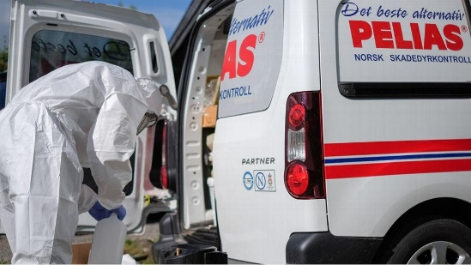
Om oss
PELIAS den største norskeide aktøren i bransjen
100 % familie-eid
Etablert i 1987
Lav turnover gir solid fagkompetanse
Eneste i bransjen med ansatte i alle landets fylker
96,19% fornøyde kunder

Slide 3
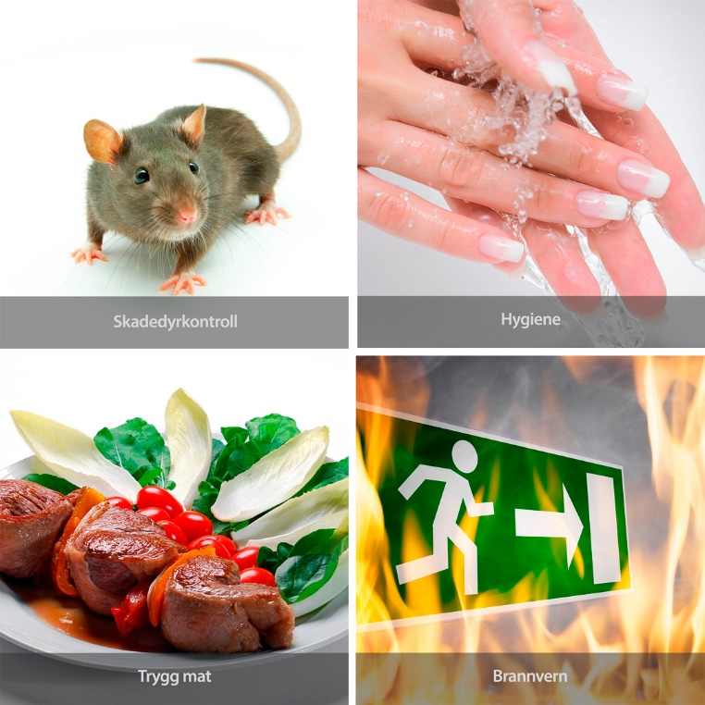
Vi tilbyr
Skadedyrkontroll
Mattrygghet – TryggMat
Hygieneservice
Fuglesikring
Radonmålinger
Brannvern

Slide 4
PELIAS er kvalitet
Våre sertifiseringer sikrer at vi har gode rutiner i samsvar med krav fra kunder, forskrifter og lover

Slide 5
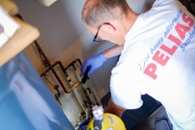
Våre fagfolk
Skadedyrkontrollører er offentlige godkjente av Folkehelseinstituttet (FHI)
Godkjente gassingsledere
IK-Mat personell har høgskole/ universitetsutdanning
Branningeniører som kan prosjektere brannforebyggende tiltak, og service av eksisterende anlegg og utstyr

Slide 6
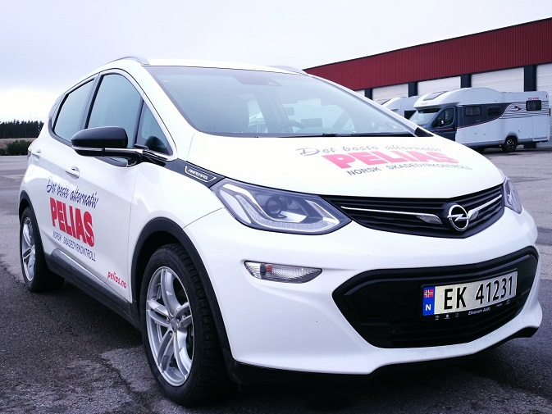
Vi bidrar til et bedre miljø
Vårt mål: Ingen negative fotavtrykk på miljøet innen 2027 Status 2018:
Giftfri skadedyrbekjempelse 24/7
Miljøfokus i alt fra innkjøp til avfall
El-biler og Euro6 klasse
Miljøfyrtårn sertifisert
Medlem av Grønt Punkt
ISO-14001 Miljøledelse innen utgangen av Okt.2018
ISO-45001 Arbeidsmiljø, første halvår 2019

Slide 7
Vi tar samfunnsansvar
PELIAS er en godkjent lærebedrift
Avtale med Integrerings- og Mangfoldsdirektoratet (IMDi) om sysselsetting av innvandrere
PELIAS hjelper unge arbeidstakere og andre som har falt utenfor arbeidslivet

Slide 8
Innovasjon
Se videoer av innovative løsninger: PELIAS power shield - sikring av bygg RatTrap - rottebekjempelse i avløp og kloakk
Eget team som forsker på nye, effektive og miljøvennlige metoder
Best på giftfri skadedyrkontroll med elektronisk kommunikasjon :
Gnagere
Krypende insekter
Flyvende insekter
Fuglesikring

Slide 9
IT Innovasjon
PELIAS har egen utviklingsavdeling for IT
Vi kan tilpasse våre systemer, slik at data kan implementeres direkte i kundens systemer
Vi utvikler kontinuerlig egne CRM/ERP/Logistikk og lønnssystemer for å redusere våre driftskostnader og sørge for konkurransedyktige løsninger til våre kunder

Slide 10
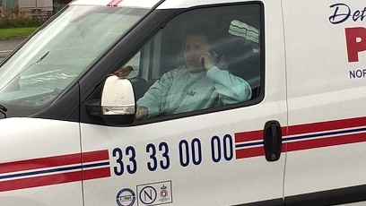
Dokumentasjon
Elektronisk rapport – egen web portal
Rapport, trendanalyse og kart som viser kontroll- punkter skrives og holdes oppdateret av tekniker.
Rapporten sendes omgående etter service, og har 3 nivåer:
Vanlig servicerapport – Alt ok
Servicerapport med kritisk observasjon – Denne rapporten beskriver forhold som bør utbedres, slik at det ikke risikeres at skadedyraktiviteten øker.
Avviksrapport – Denne rapporten beskriver avvik, og hva som må gjøres for å lukke avviket. Et avvik kan f.eks. være aktivitet av skadedyr innvendig i bygg.
Rapportene sendes på epost til oppdragsgiver sin kontakt- person/personer for behandlingsstedet. Avviksrapporter kan også sendes til ledelsen, hvis det er ønskelig.
Alle avtaler, rapporter og annen dokumentasjon er tilgjengelig i vår web portal med innlogging

Slide 11
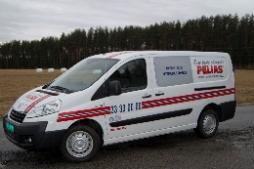
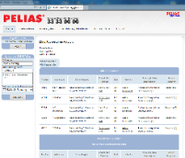
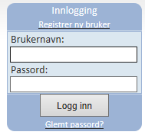
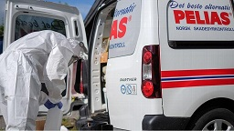
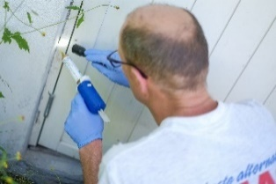
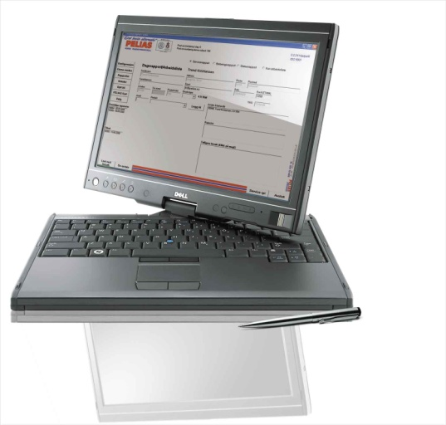
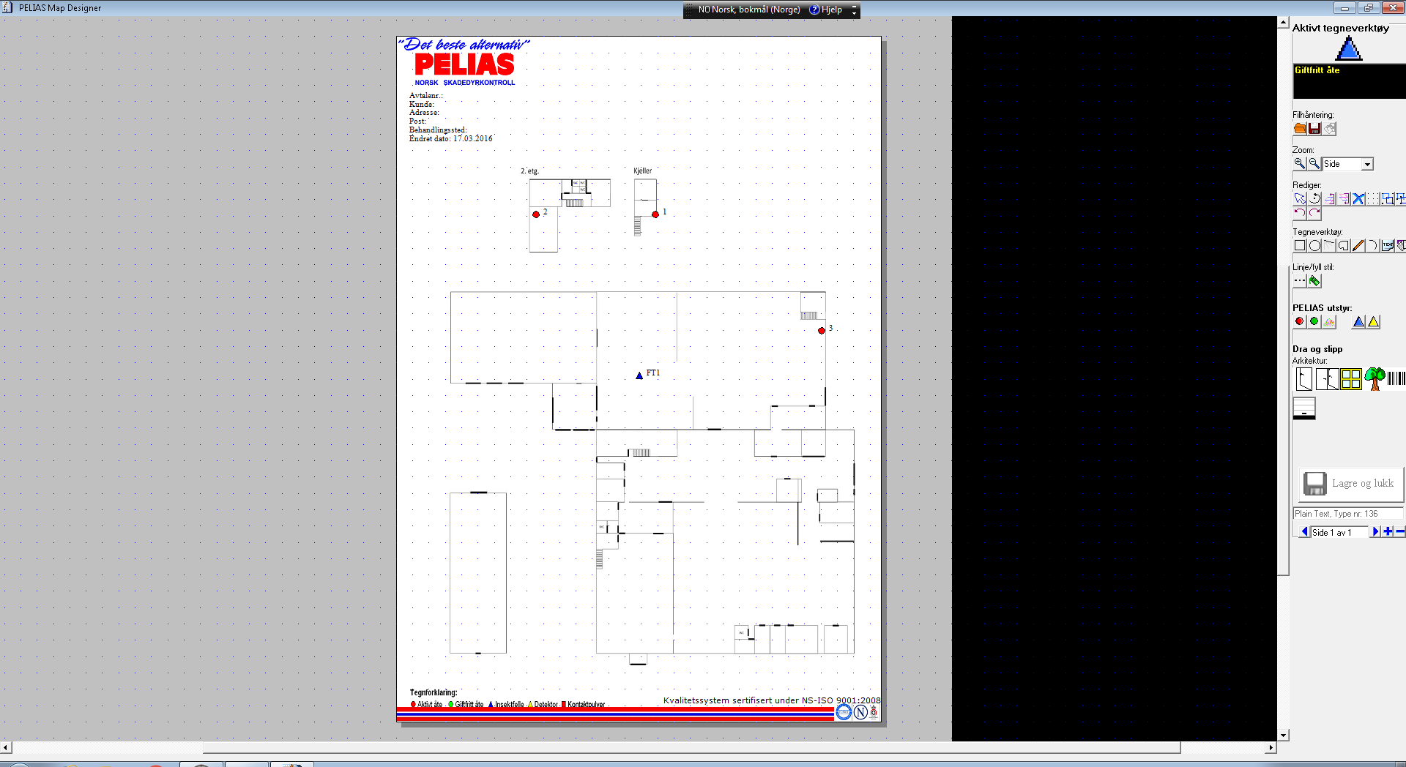
Elektronisk rapportering
All informasjon knyttet til alle avtaler og behandlingssteder alltid tilgjengelige ved innlogging. Selv umiddelbart etter service.
Innlogging
ankomst kunde
E-post med rapport
sendes behandlingsstedets
kontaktperson.
Ved avvik sendes også til
varslingsgruppe i tillegg.
Arbeid utføres
Rapport, trendanalyse, kart
skrives på stedet og oppdateres

Slide 12
Døgnvakt hele året
PELIAS Norsk Skadedyrkontroll sin vakttelefon er bemannet 24 timer i døgnet, 365 dager i året.
Ansvarlig tekniker vil alltid ta kontakt omgående for å vurdere situasjonen.
Responstid hverdager er innen 1 time.
PELIAS vakttelefon: 33 33 00 00

Slide 13
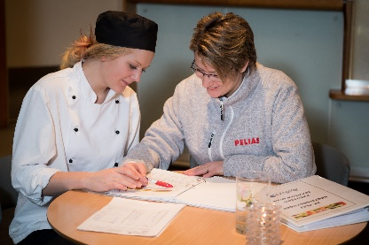
Kurs og opplæring
Rådgivning/opplæring:
Rådgivning og veiledning om forebyggende tiltak, utføres av vårt fagpersonell under hvert serviceoppdrag
Servicerapport/befaringsrapport oppsummerer også forslag til forebyggende tiltak som kunden kan foreta selv
Kurs:
Tilpasset kursopplegg innenfor forebyggende skadedyrkontroll ut fra kundens behov og ønsker
Web-basert interaktivt veggedyrkurs for driftspersonell og ledere
Bidra til å utarbeide prosedyrer til bruk for resepsjonsvakter, institusjonsansvarlige o.l.

